Slide 1
软件测试实用教程 ——方法与实践
PartI 软件测试概述—软件测试模型

Slide 2
2.2 软件测试模型
内容提要
了解常见的测试模型
理解不同测试模型的内涵及优缺点

Slide 3
软件测试过程模型概述
常见软件测试过程模型
V模型
W模型
H模型
X模型

Slide 4
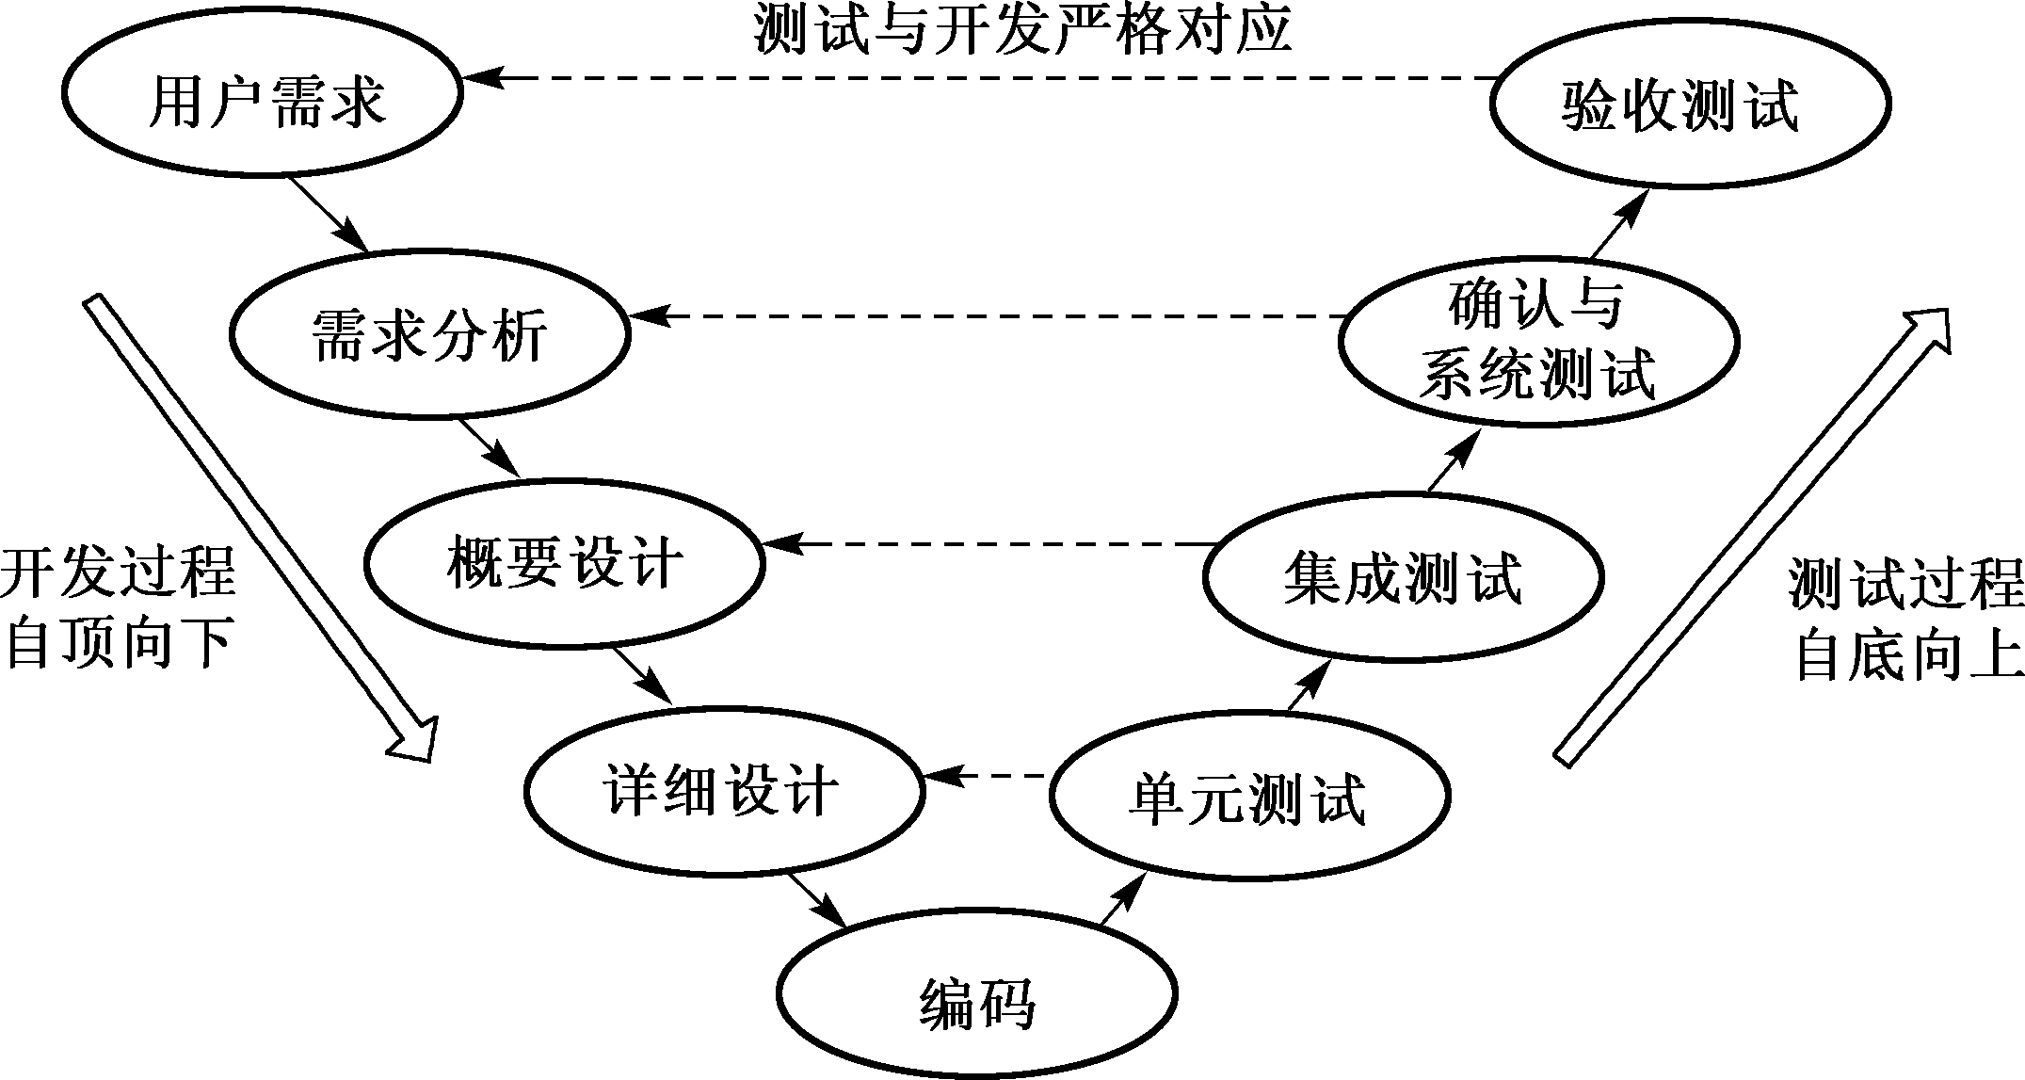
软件测试过程模型
V模型
Notes:
单元+集成：程序设计，路径
系统测试：系统设计，功能、性能
验收测试：需求说明书

Slide 5
软件测试过程模型
V模型特点
动态测试行为应与开发行为对应，每个测试阶段的基础是对应开发阶段的提交物，并通过低层测试确保源代码正确，通过高层测试保证整个系统满足用户需求

Slide 6
软件测试过程模型
V模型局限性
测试滞后
缺少静态测试
Notes:
主要针对程序进行测试，需求的缺陷最后才产生
不能体现尽早的和不断进行测试

Slide 7
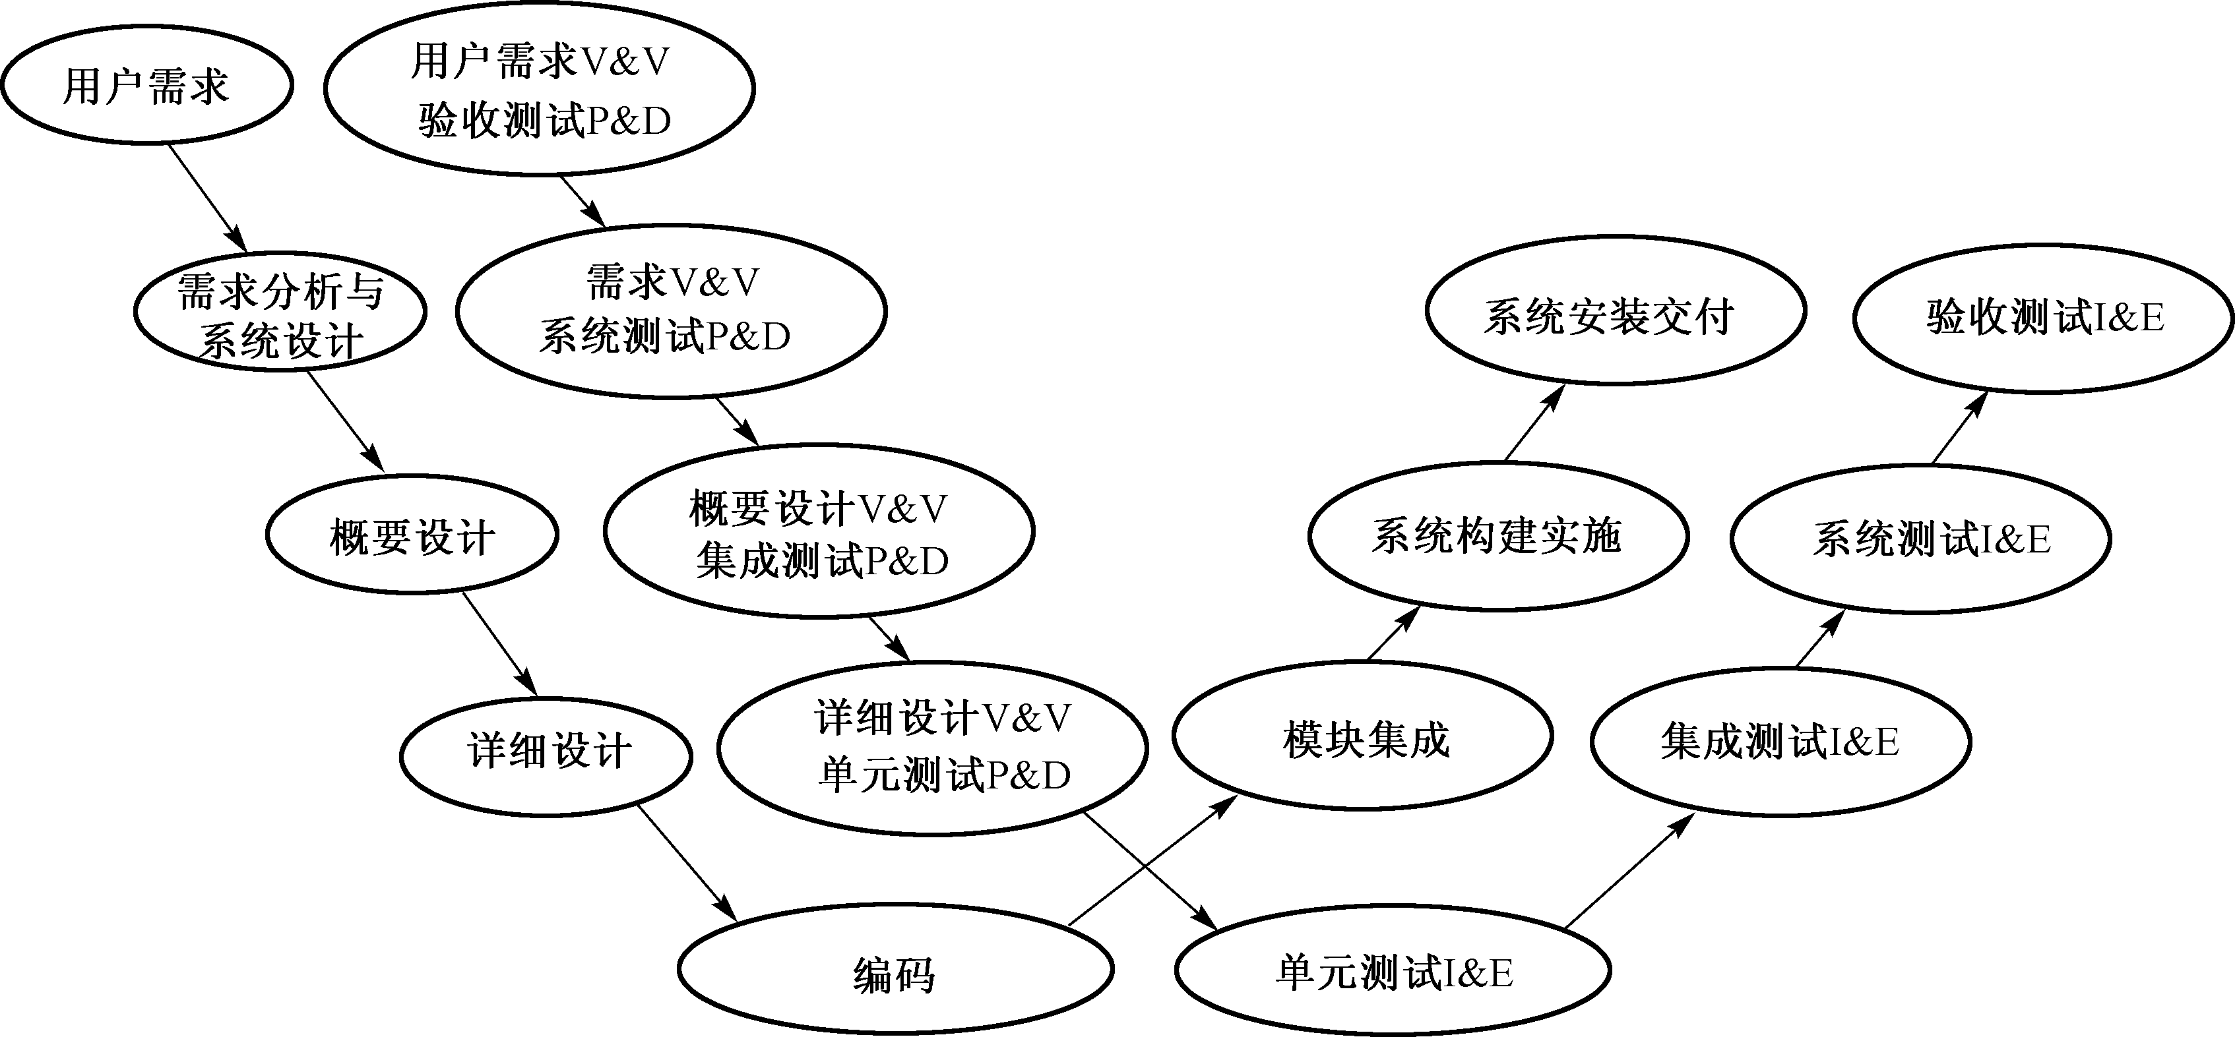
软件测试过程模型
W模型
V&V:Verification & Verify
P&D:Plan & Design
Notes:
增加了开发阶段同步进行测试
I&E implementation& evaluation 执行和评估

Slide 8
软件测试过程模型
W模型特征
静态测试和动态测试行为伴随整个开发阶段，并与开发行为对应，有助于早期发现缺陷、了解项目难度、评估测试风险，并加快项目进度，降低项目成本

Slide 9
软件测试过程模型
W模型局限性
将软件开发看成需求分析、设计和编码等一系列串行的活动
开发、测试之间保持着线性的前后关系，无法支持迭代的开发模型，无法支持变更调整
未体现测试流程的完整性
Notes:
当前很多是事后补充测试文档的

Slide 10
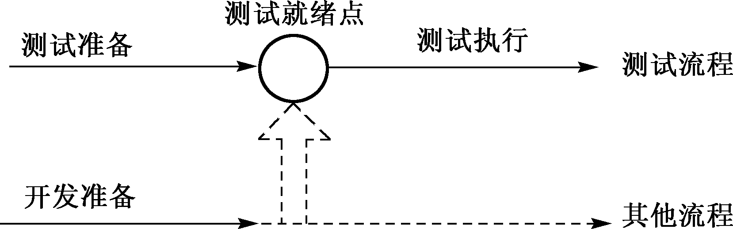
软件测试过程模型
H模型
Notes:
V、W串行？事实上很多是互相牵制的，交叉进行的。开发存在严格的阶段划分，只是理想状态，试问有几个是明确需求才开始测试呢？
对应，测试也不存在严格的次序关系。各种测试存在反复触发、迭代和增量关系。
某个测试层次的微循环
其他流程：设计流程，编码流程

Slide 11
软件测试过程模型
H模型
测试流程应独立于其他流程，且应保持自身的完整性，即测试是一个独立的流程，与其他流程并发进行，且其本身的测试准备和执行活动是分离的，不同测试活动可按某个次序先后进行，也可能是重复的，只要测试准备工作完成，就可以开始测试执行

Slide 12
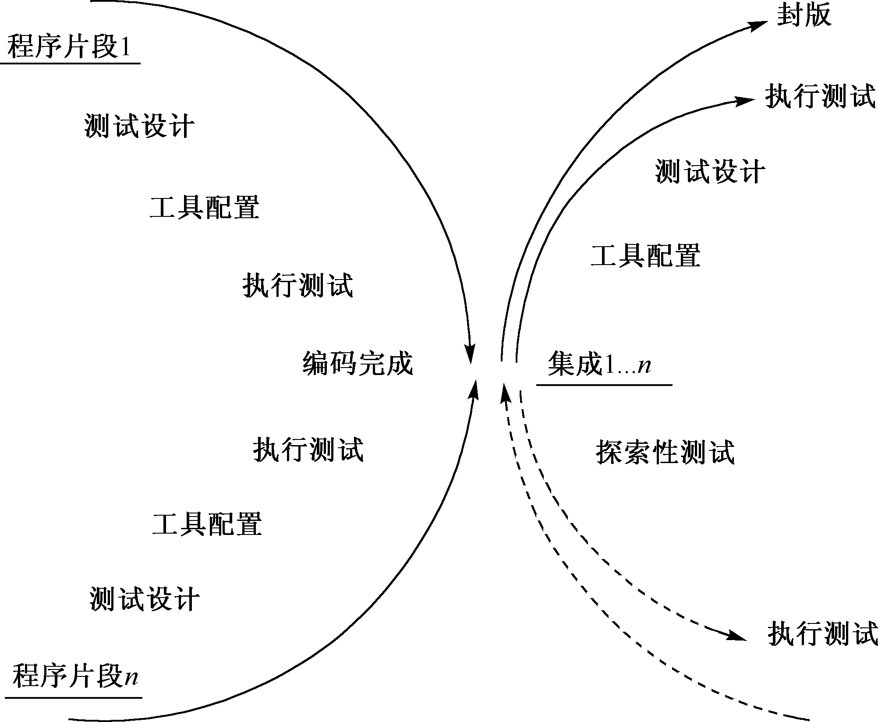
软件测试过程模型
X模型
Notes:
单个程序段相互隔离的编码和测试，已通过集成测试的成品可以进行封板并提交给用户，或作为更大范围集成的一部分
提出了探索性测试

Slide 13
软件测试过程模型
X模型
清晰地体现了单元测试→集成测试→系统测试的过程，该模型还能处理开发中包括交接、频繁重复的集成等工作，更加贴合实际的项目开发流程

Slide 14
软件测试过程模型
综合策略
宏观上以W模型为基本框架，将软件开发和测试作为两个并行的过程，测试伴随整个开发过程
微观上对每个测试阶段则以H模型为指导，进行独立测试，即只要满足测试执行条件就可以进行独立的测试，并反复迭代测试，直至达到预定目标

Slide 15
软件测试过程模型
综合策略
当项目小组的开发过程中存在诸多不确定因素时(如需求的变更、对缺陷的修复等)，则可利用X模型，针对每个相对独立的系统组成部分，进行相互分离的编码和测试，经多次交接后集成为最终的版本
对于软件企业而言，则应以软件测试成熟度模型(TMM)为指导，努力建立规范的软件测试过程

Slide 16
内容总结
软件测试模型
V模型
W模型
X模型
H模型

Slide 17
Question

